Slide 1
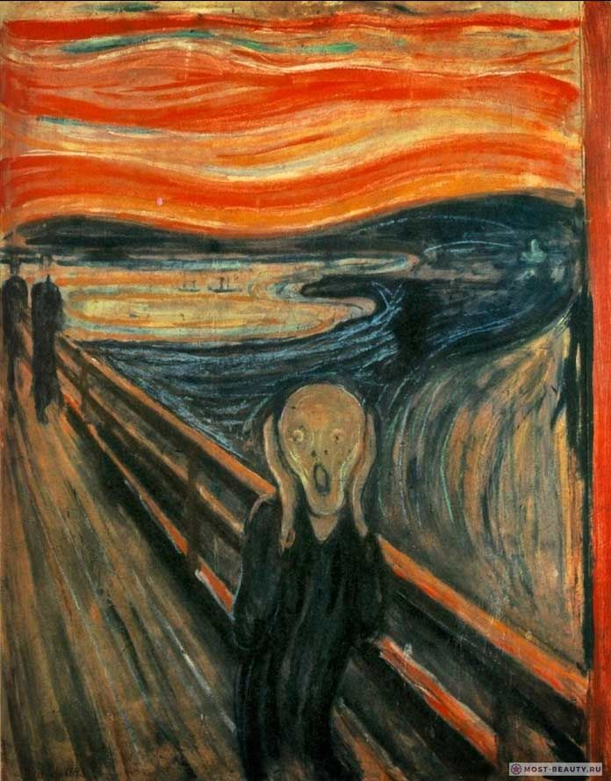
«Коллекционеры — счастливые люди» — Иоганн Гёте.
Аукцион
картин
Разрабатывают: Орлова Арина, Чернышева Алина

Slide 2
Что такое аукцион картин?
Аукцион искусства (Art Auction) — это публичная продажа произведений искусства по принципу соперничества между покупателями.
Выбору темы нам поспособствовали убеждения в том, что полученная в ходе разработки информационная система может действительно использоваться галереями и коллекционерами.

Slide 3
Актуальность
В эпоху искусственного интеллекта, когда информационные технологии проникают во все сферы жизни, живопись теряет часть своей значимости.
Информационная система для Аукциона картин становится актуальной, так как она объединяет современный цифровой формат и культурное наследие.

Slide 4
Цели и задачи проекта
Обеспечить удобную площадку для продажи картин.
Поддержка четырех основных ролей:
Аукционист – ведет торг, контролирует процесс;
Продавец (владелец коллекции) – выставляет картины на продажу;
Участники торгов – делают ставки (участвуют в аукционе);
Посетители сайта могут просматривать коллекцию и текущие ставки.

Slide 5
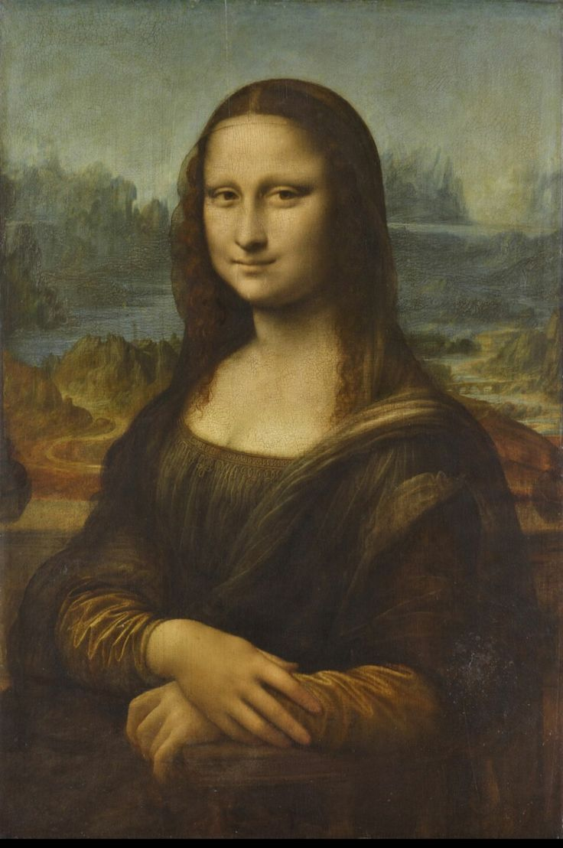
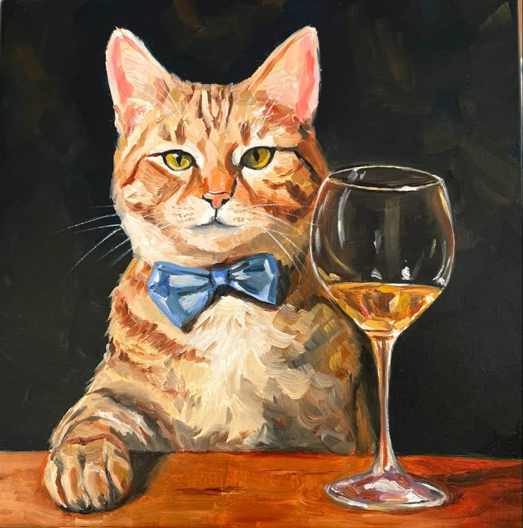

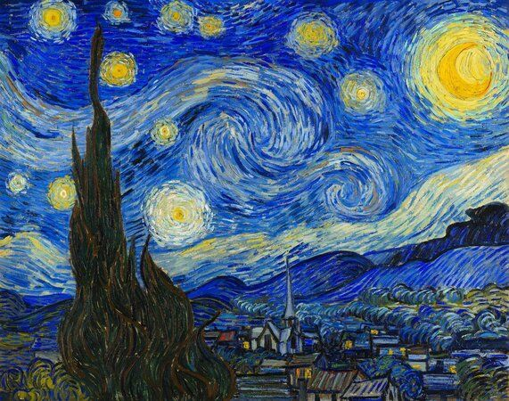
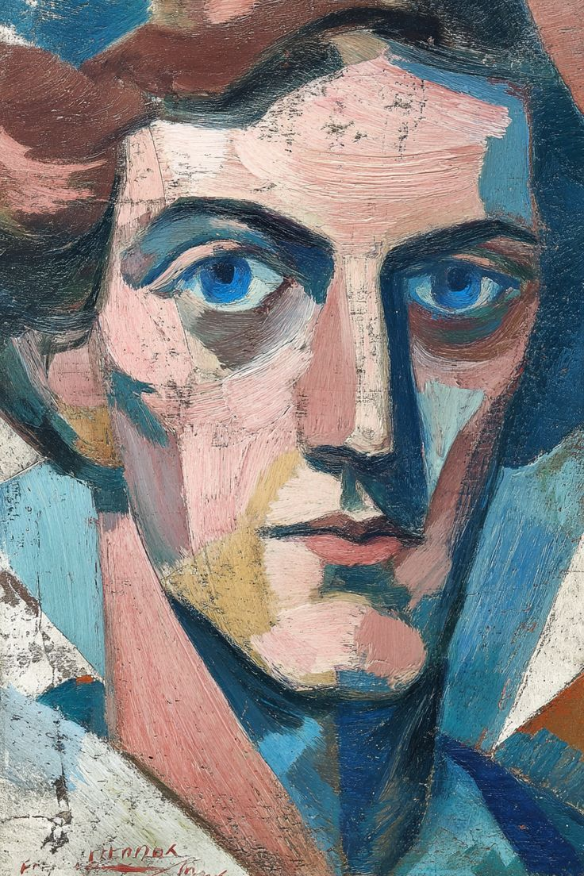
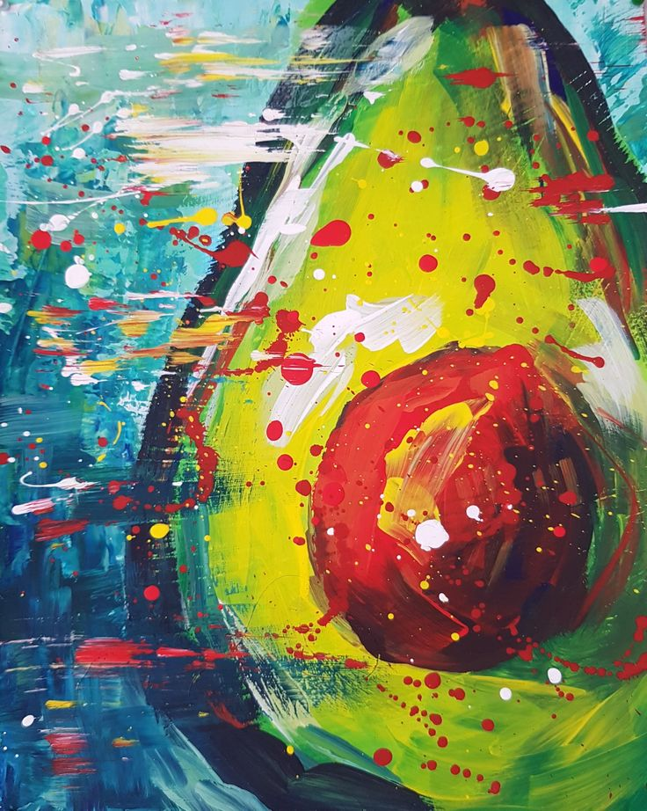

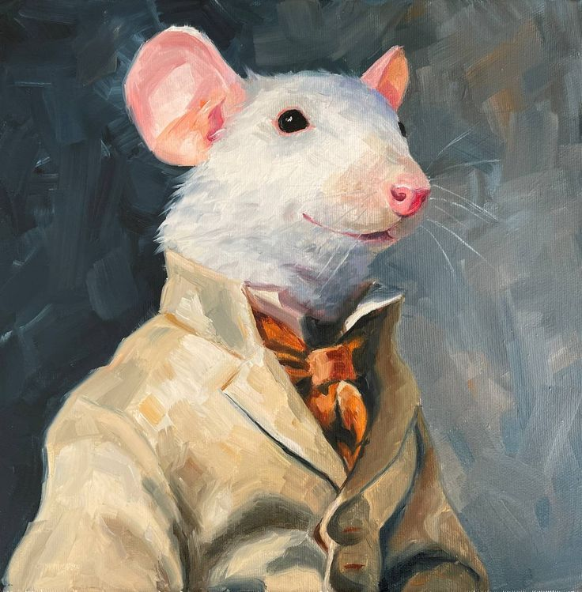
Спасибо за внимание

